Slide 1
A relação entre perfis multi/interdisciplinares de atores acadêmicos do SNCTI brasileiro e os seus resultados tecnológicos.
Vívian Costa Alves
Qualificação Doutorado | Gestão do Conhecimento
Orientador: Roberto Carlos dos Santos Pacheco
Co-orientadora: Gertrudes Dandoline
Co-orientador Externo: Gesil Sampaio Amarante Segundo
Linha de Pesquisa: Teoria e Prática de Gestão do Conhecimento
Notes:
Retificar o título no slide mestre

Slide 2
Agenda
Problemática
Problema de pesquisa
Hipótese
Objetivos
Justificativa
Aderência ao EGC
Revisão de literatura
Aspectos Metodológicos
9. Objetivos específicos 1
10. Objetivos específicos 2
11. Apresentação dos resultados
12. Cronograma
13.Contribuições Científicas Esperadas
14. Referências

Slide 3




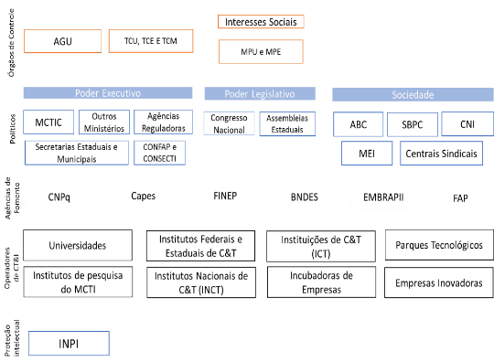


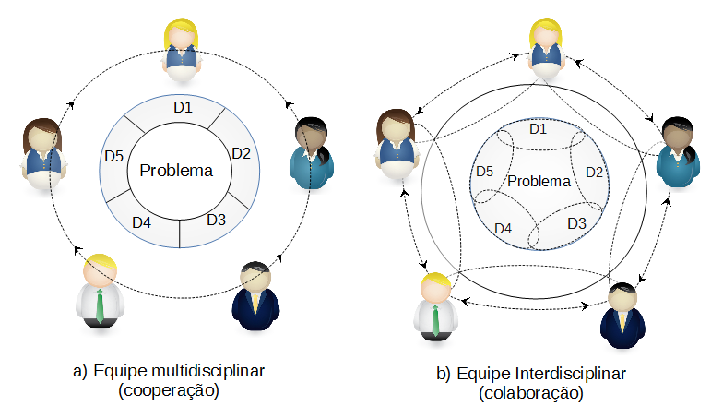

Produção de tecnologias
1. Problemática
Sistema de Inovação
Inovações
Modo 2 de produção do conhecimento
SNCTI
Problemas complexos
Multi/interdisciplinaridade
Produção de conhecimento

Slide 4

1. Problema
Produção de tecnologias
PPG
Inovações
Modo 2 de produção do conhecimento
SNCTI
Problemas complexos
Multi/interdisciplinaridade
Produção de conhecimento

Slide 5
2. Questão de Pesquisa
Qual a relação entre os perfis multi/interdisciplinares dos Programas de Pós-graduação de um SNCTI e os resultados de suas produções tecnológicas?
3. Hipótese
Programas com perfil multi/interdisciplinares possuem maior produção tecnológica que programas com perfil disciplinares.

Slide 6

4. Objetivos
Geral
Analisar a relação entre perfis multi/interdisciplinares dos programas de pós-graduação do SNCTI e os seus produtos tecnológicos.
1
Definir variáveis e atributos que permitam verificar perfis multi/interdisciplinares dos PPG
2
Definir variáveis e atributos que permitam verificar produtos de natureza tecnológica dos PPG
Específicos
3
Explorar a relação entre os perfis multi/interdisciplinares dos PPG e respectivos produtos tecnológicos a partir das bases de dados do SNCTI brasileiro.

Slide 7
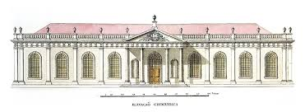

5. Justificativa
Importância
Sistemas de Inovação
Ambiente acadêmico
PPG
SNCTI
Ênfase
PPG
Produção de tecnologias
Empresas
OCDE (2005); ETZKOWITZ, (2009); VELHO (2007); GUIMARÃES (2007)
Notes:
Inserir os autores

Slide 8
5. Justificativa
Pobreza
Aumento
Fome
Questões políticas
Problemas complexos
Enfermidades
Meio ambiente
Guerras
Sustentabilidade
Necessidade
Estudos
Desenvolvimento de Tecnologias
VIEIRA E MACHADO (2017); HACKLIN E WALLIN (2013)
Notes:
Colocar fonte na cor branca e negrito. Inserir autores
Buscar hipóteses de casualidade, positivas, negativas etc
A comprovação desta hipótese permite que politicas públicas que visem produção tecnológica competitiva priorizem incentivos a PG que realiza trabalhaos com equipes multi/interdisciplinares. Verificar se existe uma relação entre a avaliação do PPG e os resultados da análise dessa hipótese (exemplo: programas da CA inter tiveram indicies probabilísticos mais altos que o da computação?)

Slide 9

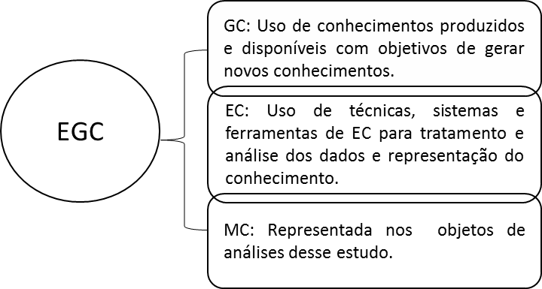
6. Aderência ao EGC
Fonte: Elaboração da autora

Slide 10
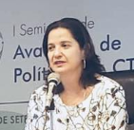
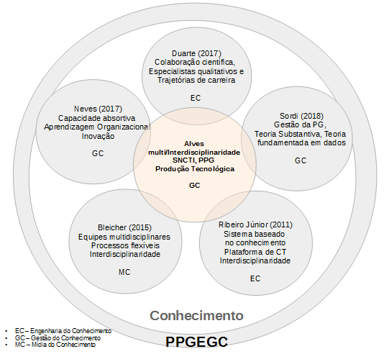
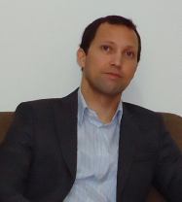

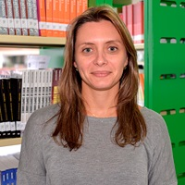
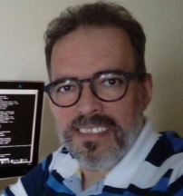
6. Aderência ao EGC
Fonte: Elaboração da autora

Slide 11



7. Revisão de literatura – Problemas complexos
Pobreza
Problemas complexos
Fome
Questões políticas
mundo
Enfermidades
Meio ambiente
Guerras
Sustentabilidade
As soluções, quando orientadas para aplicação na sociedade, raramente vêm de uma única disciplina científica (GIBBONS et. al; 1994)
Multi/interdisciplinaridade

Slide 12
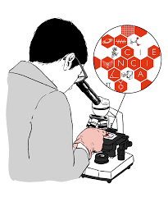


7. Revisão de Literatura – Modo de produção do conhecimento
Modo 1 de Produção do conhecimento
(até a década de 80)
Modo 2 de Produção do conhecimento
(a partir da década de 90)
Mundo
Cientista
Demandas
BOTTERILL; HARPE, (2010); LOUVEL, (2016)
Notes:
Inserir tópicos que diferenciam os modos de produção do conhecimento
Colocar autor no modo 1

Slide 13
7. Revisão de Literatura – Modo de produção do conhecimento
Universidade Tradicional
Universidade na economia do conhecimento
A pesquisa é o foco central da vida acadêmica
Qualidade mantida por revisão por pares e autonomia profissional
Conhecimento perseguido por seu próprio bem
A tarefa do acadêmico é a busca da verdade cognitiva
Conhecimento melhor organizado de acordo com a disciplina
Reputações estabelecidas através de atividades profissionais, como publicação, assistência à conferência e bolsas de pesquisa.
As recompensas vêm para aqueles que se especializam em sua disciplina
A comercialização da pesquisa é o foco central da vida acadêmica.
Qualidade mantida pela responsabilidade social
O conhecimento é perseguido por sua performance
Tarefa do acadêmico é a busca do conhecimento ao serviço da inovação
Conhecimento melhor organizado de forma transdisciplinar
Reputações estabelecidas por links com empresas
Recompensas vêm para aqueles que melhor comercializam sua propriedade intelectual
BOTTERILL; HARPE, (2010)

Slide 14
7. Revisão de Literatura
A interdisciplinaridade em evidência no processo de desenvolvimento de inovação e nas atividades de pesquisa e desenvolvimento (KLEIN, J. T.; FALK-KRZESINSKI, H. J, 2017)
Mudanças na forma de realizar e financiar pesquisa acadêmicas (CALVERT, 2006).
Equipes multi/interdisciplinares são buscadas pela sua capacidade de produzirem inovações. (CHENG; ZHANG, 2018; LONDON, 2014; LOUVEL 2016; MAJCHRZAK; MORE; FARAJ, 2012)
Pressões para que a pesquisa seja social ou economicamente relevantes (CALVERT, 2006).
Notes:
Inserir o autor de 1 tópico

Slide 15
7. Revisão de literatura - equipe Multi/Interdisciplinar
Interação entre Equipes Multi e Interdisciplinar
Fonte: Elaboração da autora

Slide 16
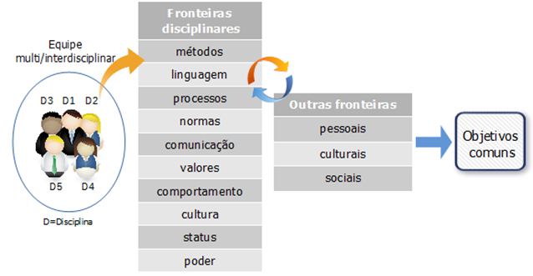
7. Revisão de literatura - equipe Multi/Interdisciplinar
Fonte: Elaboração da autora

Slide 17
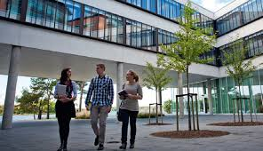
7. Revisão de literatura – o contexto multi/interdisciplinar
Universidades, centros e institutos de pesquisa
SNCTI
Fonte: Elaboração da autora
Notes:
Verificar se tem algum autor que vinculou

Slide 18
7. Revisão de literatura - SNCTI
Surgem em países cujo o sistema de ciência e tecnologia não se transformaram em sistema de inovação.
São países periféricos e semindustrializados, que construíram uma infraestrutura mínima de CT.
Possuem baixa articulação com o setor produtivo e pequena eficiência com o desenvolvimento econômico do país.
Inclui-se nesse conjunto de países: Brasil, Argentina, Índia e México.
Albuquerque (1996)

Slide 19
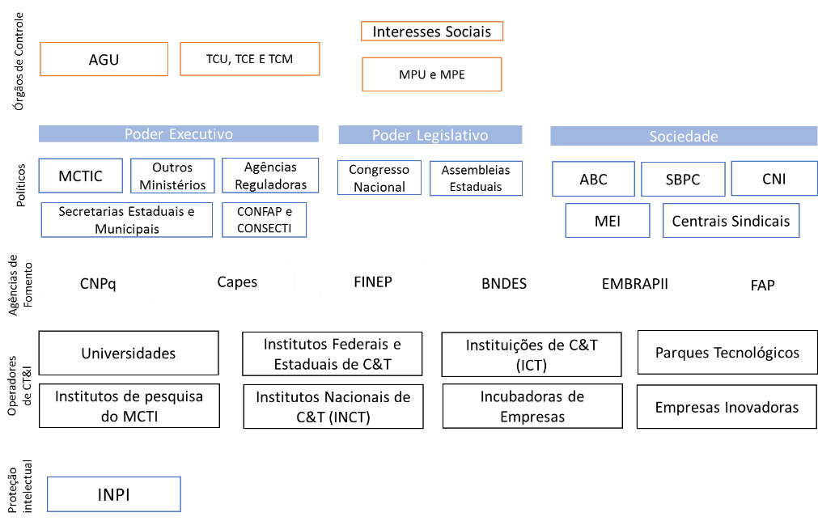
7. Revisão de literatura - SNCTI
O SNCTI é uma rede de instituições nos setores público e privado cujas atividades e interações iniciam, geram, importam, modificam e difundem novas tecnologias. (SÁNCHEZ e PAULA, 2010)
Fonte: adaptação do MCTIC

Slide 20
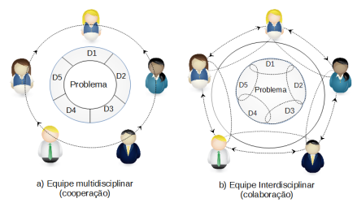
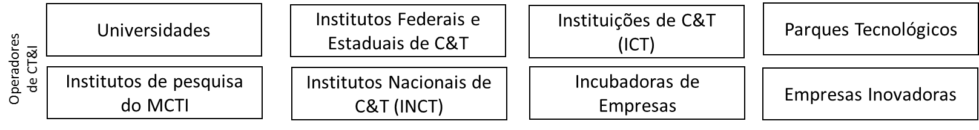
7. Revisão de literatura - SNCTI (brasileiro)
Atores de CTI analisados na Tese
Universidades, centros e institutos de pesquisa
Programas de Pós Graduação
No contexto acadêmico a produção de conhecimento pode ser observada pela produção tecnológica, especialmente aquelas desenvolvidas pelos PPG (VELHO, 2007).
Notes:
Inserir autor - fonte

Slide 21

7. Revisão de literatura– A PG brasileira
Aprova
Avalia
Acompanha
4.590 Programas
6.930 cursos
5,95 - Norte
8,41 - Centro Oeste
20,63 – Nordeste
21,44 – Sul
43,57 – Sudeste
A Pós Graduação Brasileira
%
49 áreas de avaliação
%
5,31 - Norte
8,04 - Centro Oeste
19,06 – Nordeste
21,77 – Sul
45,87 – Sudeste
8 – Inter.
4,9 – C. agrárias
4,20 - ADM
4,07 - Educação
3,94 – Ensino
%
Norte – 8,72
Centro Oeste – 7,72
Sul – 14,27
Nordeste – 27,22
Sudeste – 42,07
%
População BRA
Fonte: Capes; IBGE
Notes:
Tentar vincular ao número de habitantes

Slide 22
8. Aspectos Metodológicos
Natureza: Aplicada
Classificação: Descritiva
Abordagem: Quantitativa

Slide 23
8. Aspectos Metodológicos
Natureza: Básica
Envolve verdades e interesses universais, procurando gerar novos conhecimentos úteis para o avanço da ciência, sem aplicação prática prevista (PRODANOV, FREITAS 2013).
Classificação: Descritiva
Aquela que analisa, observa, registra e correlaciona aspectos (variáveis) que envolvem fatos ou fenômenos sem manipulá-los (MOTTA et al. 2013) .
Abordagem: Quantitativa
Busca a relação causa-efeito entre os fenômenos e a análise da interação de variáveis, via a compreensão e classificação de processos dinâmicos (PRODANOV, FREITAS 2013).
Notes:
Inserir autor da básica

Slide 24



8. Aspectos Metodológicos
Dados
Dados abertos da Sucupira
Dados extraídos da Plataforma Lattes
Análise Temporal
2013 -2017
https://dadosabertos.capes.gov.br/dataset?organization=diretoria-de-avaliacao

Slide 25
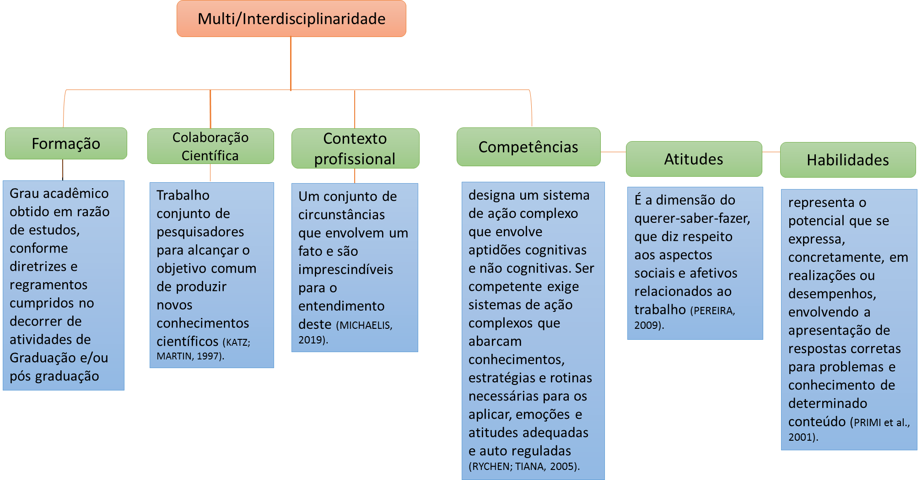
9. OE 1 - Definir variáveis e atributos que permitam verificar perfis multi/interdisciplinares dos PPG

Slide 26
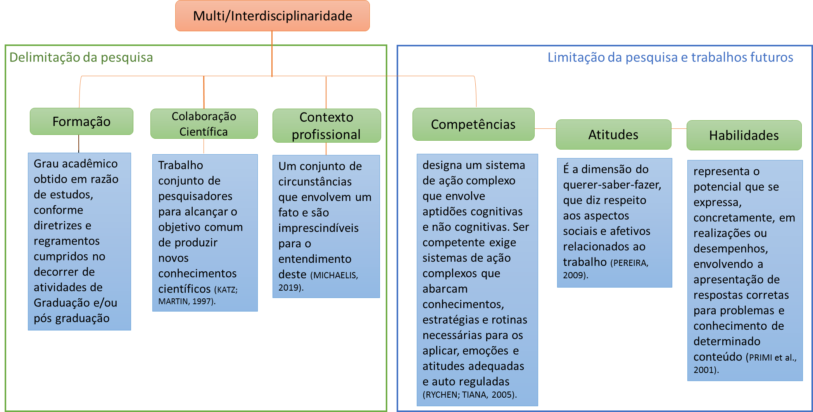
9. OE 1 - Definir variáveis e atributos que permitam verificar perfis multi/interdisciplinares dos PPG

Slide 27
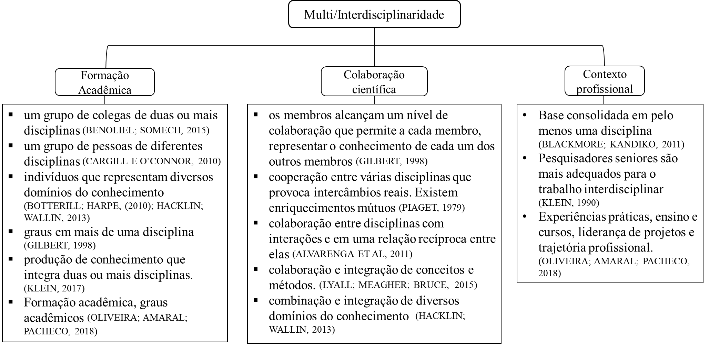
9. OE 1 - Definir variáveis e atributos que permitam verificar perfis multi/interdisciplinares dos PPG

Slide 28
9. OE 1 - Definir variáveis e atributos que permitam verificar perfis multi/interdisciplinares dos PPG
Docentes
Discentes
Formação Acadêmica
Projetos
Instituições
Colaboração Científica
Área de atuação
Contexto profissional
Índice de Multi/interdisciplinaridade (IMI)

Slide 29
9. OE 1 - Definir variáveis e atributos que permitam verificar perfis multi/interdisciplinares dos PPG
Formação Acadêmica docente

Slide 30
9. OE 1 - Definir variáveis e atributos que permitam verificar perfis multi/interdisciplinares dos PPG
Formação Acadêmica Discente
Colaboração Científica

Slide 31
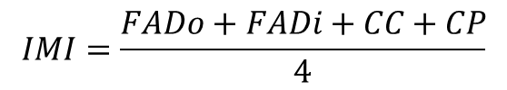
9. OE 1 - Definir variáveis e atributos que permitam verificar perfis multi/interdisciplinares dos PPG
Atuação Profissional
Índice de Multi/interdisciplinaridade (IMI)
$$IMI=\frac{FADo+FADi+CC+CP}{4}$$

Slide 32
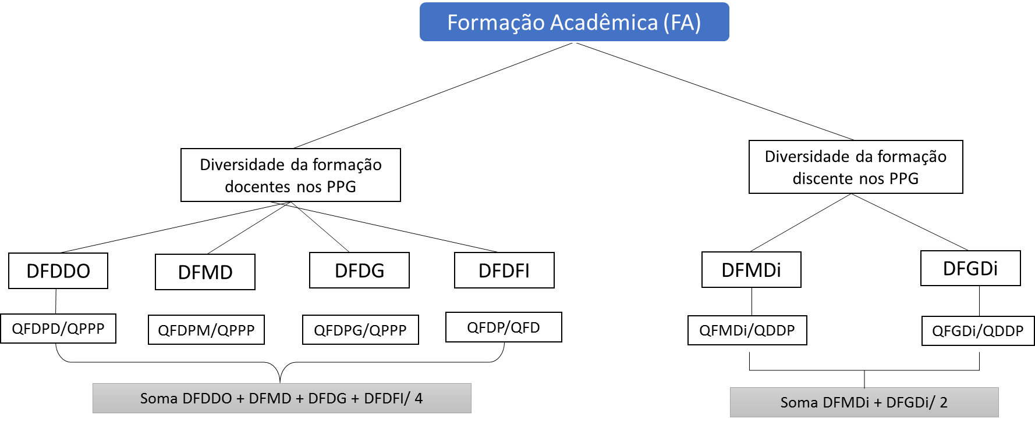
9. OE 1 - Definir variáveis e atributos que permitam verificar perfis multi/interdisciplinares dos PPG

Slide 33
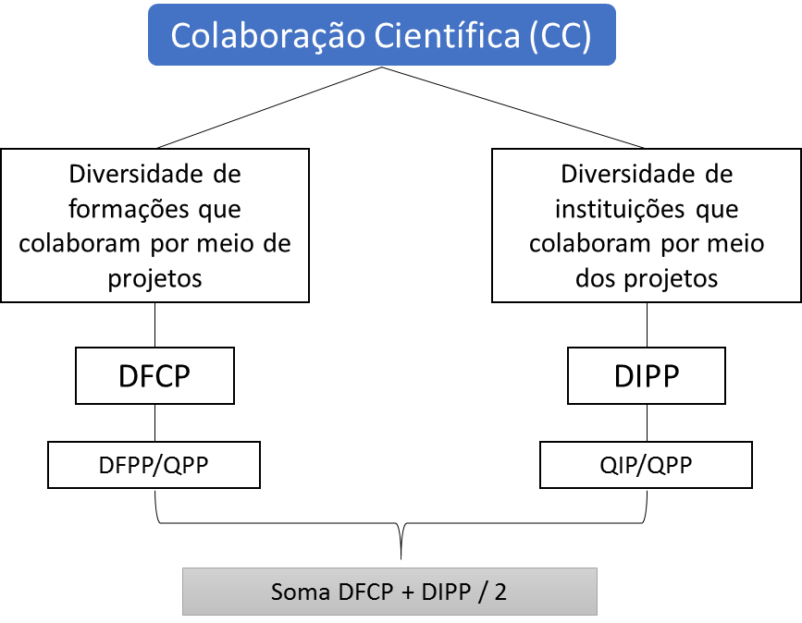
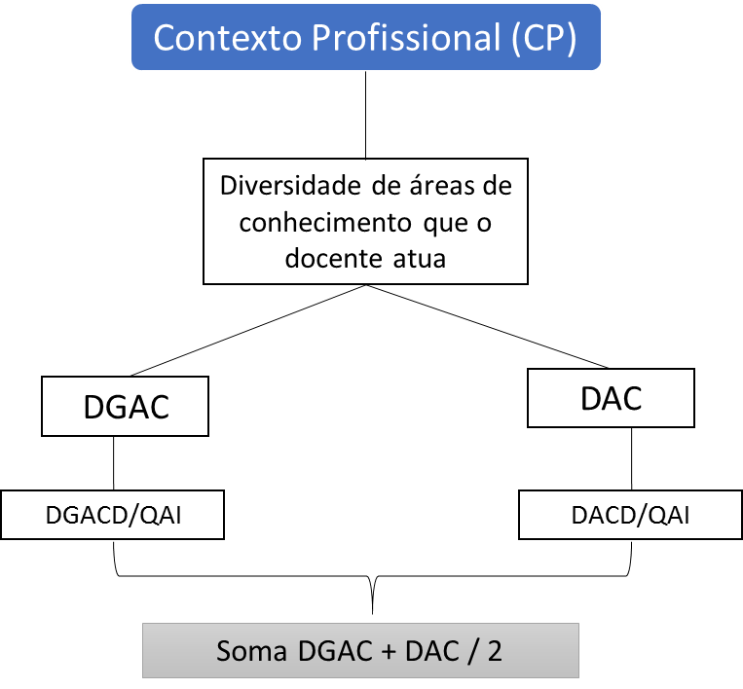
9. OE 1 - Definir variáveis e atributos que permitam verificar perfis multi/interdisciplinares dos PPG

Slide 34
10. OE 2 - Definir variáveis e atributos que permitam verificar produtos de natureza tecnológica dos PPG
Produção técnica e tecnológica
Técnica
Tecnologia
faz referência à aplicação ou replicação de algo previamente desenvolvido (BRASIL, 2016b).
um conjunto de meios instrumentais e sociais com os quais o homem realiza sua vida, produz e ao mesmo tempo, cria espaços (SANTOS, 2002)
acepção em torno da habilidade de/para fazer algo, uma espécie de conhecimento específico para que uma determinada função seja desempenhada (KUSSLER, 2015)
um conjunto de conhecimentos (habilidades e competências) eficazes que o homem desenvolveu ao longo dos tempos para melhorar sua maneira prática de viver (VERASZTO ET Al., 2009)
inerente à espécie humana, a única, dentre todas as demais espécies vivas, que tem por natureza própria a faculdade de produzir e inventar meios artificiais de resolver problemas (PINTO, 2005)
originalmente um saber fazer que caracteriza a presença de uma cultura humana (OLIVEIRA, 2000)
a ciência da técnica, que surge como exigência social numa etapa posterior da história evolutiva da espécie humana (PINTO, 2005)
o próprio dizer da técnica, ou seja, o modo como ela é organizada, elencada, sistematizada e pensada (KUSSLER, 2015)
o conjunto de conhecimentos científicos e empíricos, de habilidades, experiências e organização requeridos para produzir, distribuir, comercializar e utilizar bens e serviços. Inclui tanto conhecimentos teóricos como práticos, meios físicos, know how, métodos e procedimentos produtivos, gerenciais e organizacionais. (Sánchez e Paula, 2010)
um conjunto de atividades humanas associadas a um sistema de símbolos, instrumentos e máquinas, e assim, visa a construção de obras e a fabricação de produtos, segundo teorias, métodos e processos da ciência moderna (VERASZTO ET AL., 2009)
um componente físico que abrange itens como produtos, ferramentas, equipamentos, plantas, técnicas e processos (KUMAR; KUMAR; PERSAUD, 1999)
Uma tecnologia pode se apresentar de diferentes formas; pode ser um produto tecnológico (tangível), um processo tecnológico (método intangível) ou em um tipo incorporado no outro (tangível e intangível), um conhecimento ou um modelo conceitual pronto para ser produzido (conhecimento explicitado em patentes, relatórios de pesquisa aplicada, manuais, dentre outros) (CYSNE, 2005).

Slide 35
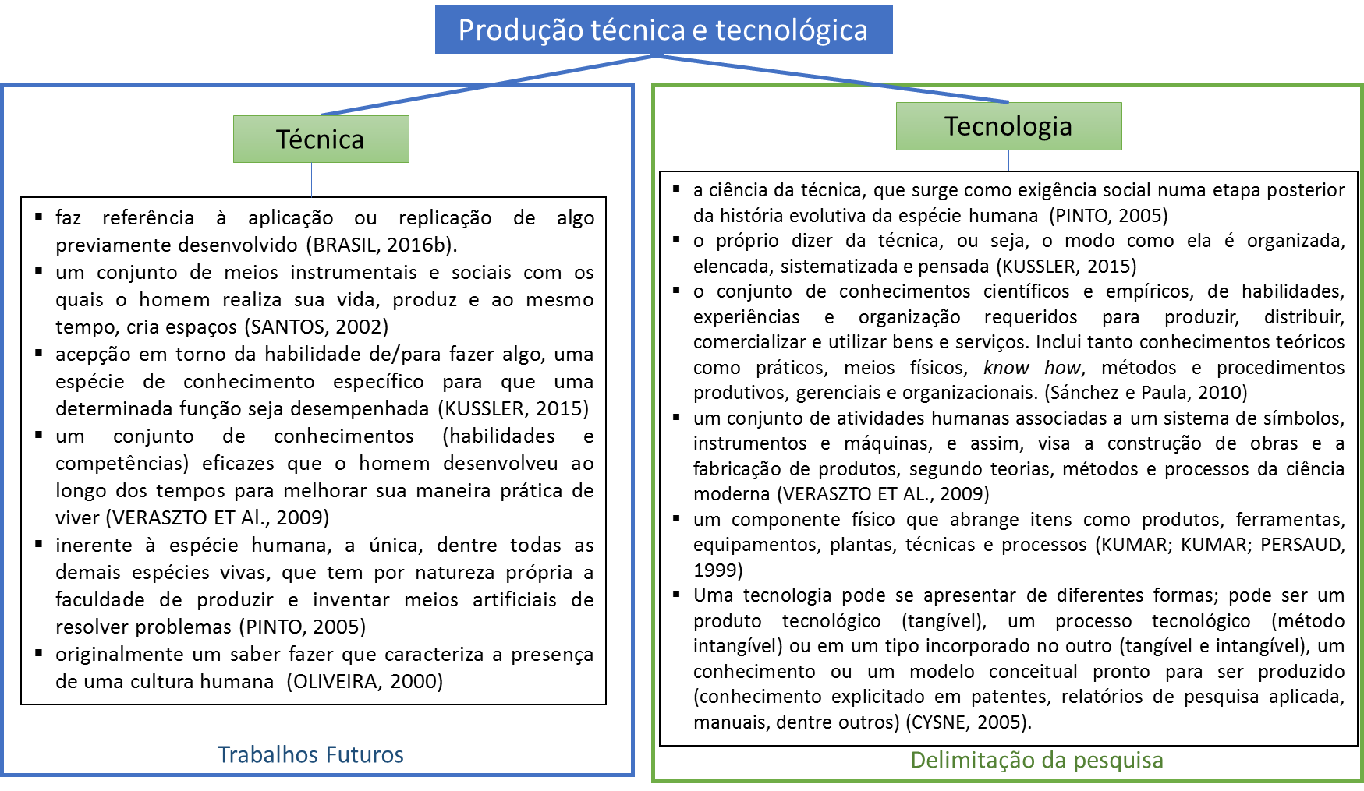
10. OE 2 - Definir variáveis e atributos que permitam verificar produtos de natureza tecnológica dos PPG

Slide 36
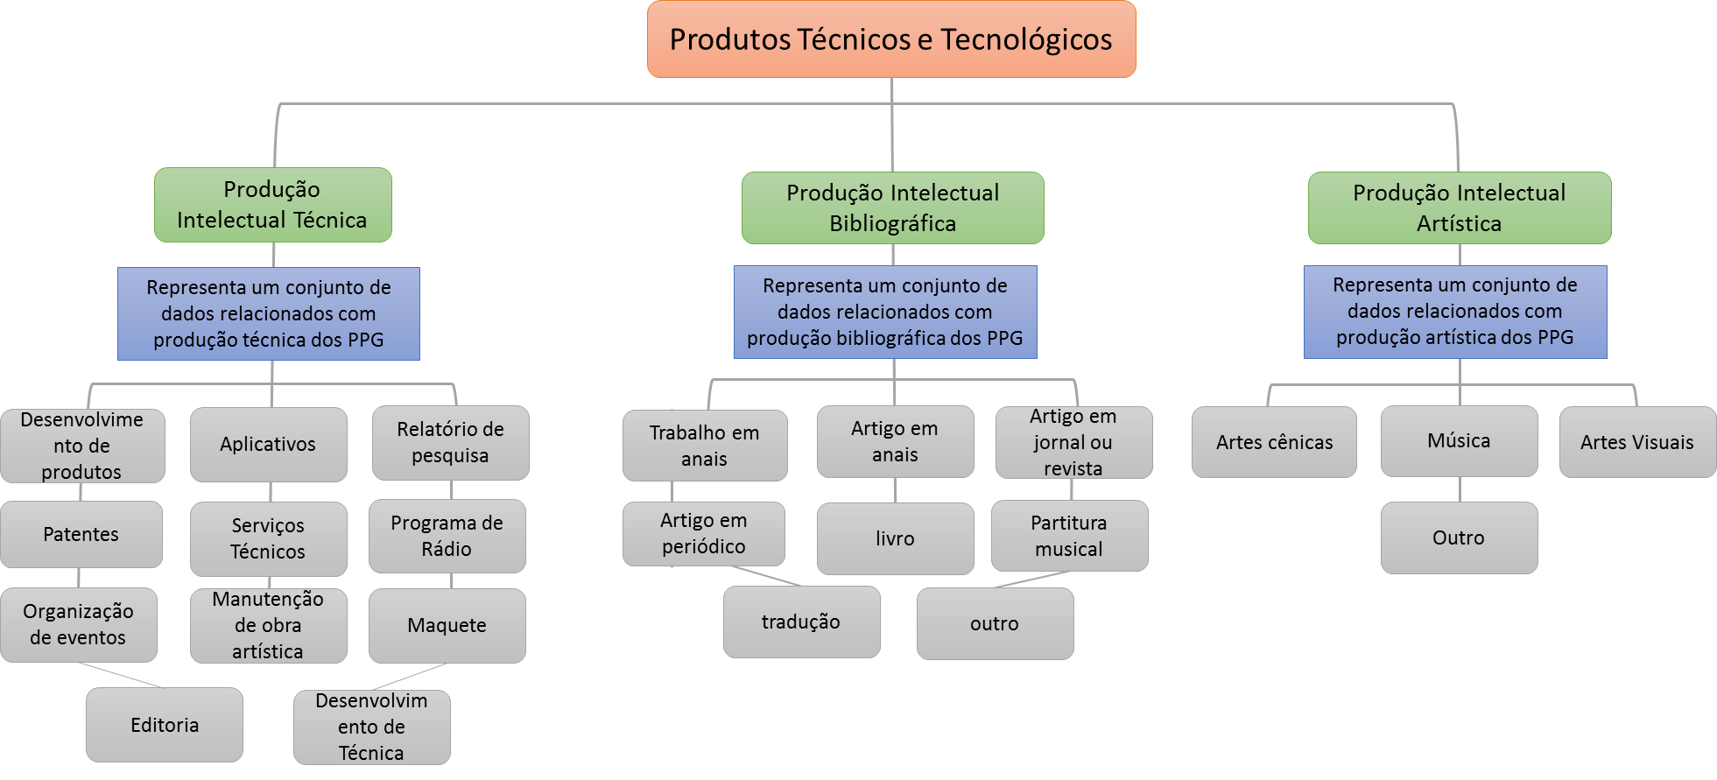

10. OE 2 - Definir variáveis e atributos que permitam verificar produtos de natureza tecnológica dos PPG
Tecnologia
Conhecimento científico embarcado em processos e produtos.
Fonte: Elaboração da autora
Notes:
Alertar o leitor sobre a incoerência da palavra técnica

Slide 37
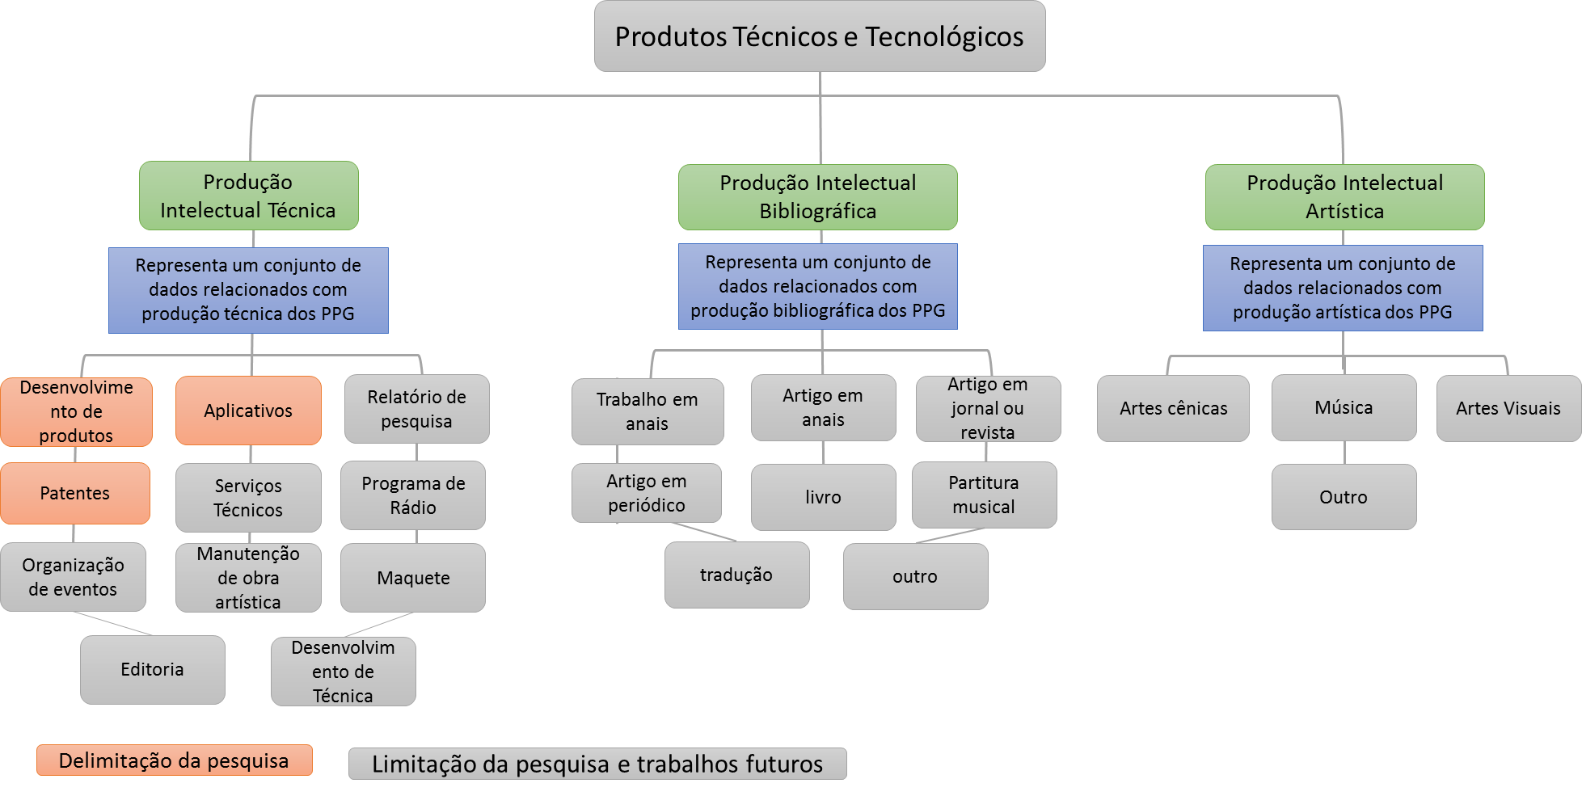
10. OE 2 - Definir variáveis e atributos que permitam verificar produtos de natureza tecnológica dos PPG
Fonte: Elaboração da autora

Slide 38
10. OE 2 - Definir variáveis e atributos que permitam verificar produtos de natureza tecnológica dos PPG
Produtos
Patentes
Aplicativos
Produção tecnológica
Produção tecnológica

Slide 39
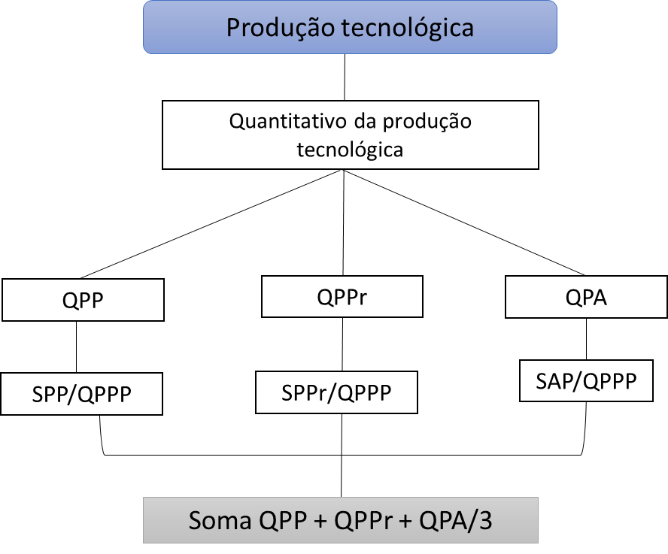
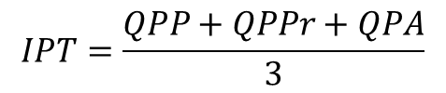
10. OE 2 - Definir variáveis e atributos que permitam verificar produtos de natureza tecnológica dos PPG
$$IPT=\frac{QPP+QPPr+QPA}{3}$$
Índice de Produção tecnológica (IPT)

Slide 40
11. Apresentação dos resultados
Por área de avaliação da Capes

Slide 41
11. Apresentação dos resultados
Pelo índice das variáveis

Slide 42
11. Apresentação dos resultados
Teste de Correlação
Índice de Correlação
se 0,00 < ρ < 0, 30 , existe fraca correlação linear
se 0,30 ≤ ρ < 0, 60, existe moderada correlação linear
se 0,60 ≤ ρ < 0, 90, existe forte correlação linear
se 0,90 ≤ ρ < 1, 00, existe correlação linear muito forte
(Lira, 2004)
Notes:
Inserir autor que sugere os indices de correlação

Slide 43
12. Próximas Etapas
consultoria-estatistica@hotmail.com
Modelagem e Integração dos dados
(MySQL)
Aplicação das variáveis
Tratamento e limpeza dos dados
Calculo dos índices gerais
(IMI e IPT)
Distribuição dos Programas por ranking (IMI e IPT)
Aplicação do coeficiente de Pearson
Análise e interpretação dos resultados

Slide 44
13. Contribuições Científicas Esperadas
Identificar a multi/interdisciplinaridade dos PPG sob o aspecto da formação acadêmica de suas equipes
Auxiliar as plataformas de CTI para abordagens multi/interdisciplinares
Surgimento de novas formas ou modelo de fomento a pesquisa voltada à inovação
Apoiar em decisões estratégicas para o sistema de PG
Empresas e governo possam identificar grupos com características multi/interdisciplinares
Empresas e governo possam identificar grupos com maior produção tecnológica

Slide 45
14. Cronograma de Atividades

Slide 46
14. Referências Bibliográficas
ALBUQUERQUE, E. DA M. Sistema nacional de inovação no Brasil: uma análise introdutória a partir de dados disponíveis sobre ciência e tecnologia,. Revista de Economia Política, v. 16, n. 3, p. 56–72, 1996.
BENOLIEL, P.; SOMECH, A. The Role of Leader Boundary Activities in Enhancing Interdisciplinary Team Effectiveness. Small Group Research, v. 46, n. 1, 2015.
BOTTERILL, M.; HARPE, B. Cahpter4: Working successfully in university interdisciplinary teams: learning from embedded intergroup relations theory. International Perspectives on Higher Education Research, v. 5, p. 279–292, 2010.
BRASIL. MINISTÉRIO DA EDUCAÇÃO. COORDENAÇÃO DE APERFEIÇOAMENTO DE PESSOAL DE NÍVEL SUPERIOR. Documento da área interdisciplinar -2001.Brasilia-DF, 2001. Disponível em: https://www.capes.gov.br/images/stories/download/avaliacao/2000_045_Doc_Area.pdf
BLACKMORE, P.; KANDIKO, C. B. Interdisciplinarity within an academic career. Research in Post-Compulsory Education, v. 16, n. 1, p. 123–134, 2011.
BLEICHER, S. Processos flexíveis para a produção de materiais didáticos para a educação à distância: recomendações pautadas na perspectiva interdisciplinar. Tese. PPGEGC, UFSC, 2015.
BREWER, G. D. The challenges of interdisciplinarity. Policy Sciences, v. 32, n. 4, p. 327–337, 1999.
CALDAS, R. DE A. A construção de um modelo de arcabouço legal para Ciência , Tecnologia e Inovação. Parcerias Estratégicas, v. 6, n. 11, p. 05–27, 2010.
CONRAD, J. Limitations to Interdisciplinarity in. The Journal of Transdisciplinary Environmental Studies, v. 1, n. 1, p. 1–15, 2002.
CHOI, B.; PAK, A. Multidisciplinary, interdisciplinary and transdisciplinarity in health research, services, education and policy: 1. Defintions, objectives, and evidence of effectiveness. Clin Invest Med, v. 29, n. 6, p. 351–364, 2006.
CALVERT, J. What ’ s Special about Basic Research ? Science, Technology, & Human Values, v. 31, n. 2, p. 199–220, 2006.
COIMBRA, J. DE Á. A. Considerações sobre a Interdisciplinaridade. In: PHILIPPI JR., A. et al. (Eds.). . Interdisciplinaridade em CIiências Ambientais. São Paulo: Signus Editora, 2000. p. 52–70.
DUARTE, K. Assessing researcher quality for collaborative purposes. Tese, PPGEGC UFSC, 2017.
GIBBONS, M. et al. The new peoduction of knowledge. The dynamics os science and research in contemporary societies. [s.l.] SAGE Publications Ltd, 1994.
JAPIASSU, H. Interdisciplinaridade e a patologia do saber. Rio de Janeiro: Imago Editora, 1976.

Slide 47
LONDON, M. Team processes for adaptive and innovative outcomes. Team Performance Management: An International Journal, v. 20, n. 1/2, p. 19–38, 2014.
LOUVEL, S. Going Interdisciplinary in French and US Universities: Organizational Change and University Policies. In: BERMAN, E. P.; PARADEISE, C. (Eds.). The University Under Pressure. Emerald Group Publishing Limited, 2016. p. 329–359.
KLEIN, J. T. Typologies of Interdisciplinarity: The Boundary Work of Definition. In: FRODEMAN, R.; KLEIN, J. T.; PACHECO, R. C. S. (Eds.). The Oxford Handbook of Interdisciplinarity. 2017. p. 21–34.
KLEIN, J. T.; FALK-KRZESINSKI, H. J. Interdisciplinary and collaborative work: Framing promotion and tenure practices and policies. Research Policy, v. 46, n. 6, p. 1055–1061, 2017.
MAJCHRZAK, A.; MORE, P. H. B.; FARAJ, S. Transcending Knowledge Differences in Cross-Functional Teams. Organization Science, v. 23, n. 4, p. 951–970, 2012.
MATEO, J. R. S. C.; DE NAVAMUEL, E. D. R.; VILLA, M. A. G. Are project managers ready for the 21th challenges? A review of problem structuring methods for decision support. International Journal of Information Systems and Project Management, v. 5, n. 2, p. 43–56, 2017.
LYALL, C.; MEAGHER, L.; BRUCE, A. A rose by any other name? Transdisciplinarity in the context of UK research policy. Futures, v. 65, p. 150–162, 2015.
MINAYO, M. C. DE S. Disciplinaridade, interdisciplinaridade e complexidade. Disciplinarity, interdisciplinarity and complexity. Emancipaçãoo, v. 10, n. 2, p. 435–442, 2010.
PIAGET, J. La epistemología de las relaciones interdisciplinarias. p. 153–171, 1979.
NEVES, E. O. Articulação entre os construtos aprendizagem organizacional, capacidade absortiva e inovação em organizações intensivas em conheciemento. Tese, PPGEGC, UFSC, 2017.
RIBEIRO JUNIOR, D. I. Modelo de sistema baseado em conhecimento para apoiar processos de tomada de decisão em ciência e tecnologia. Tese. PPGEGC, UFSC, 2011.
SÁNCHEZ, T. W. S.; PAULA, M. C. DE S. Desafios institucionais para o setor de ciência e tecnologia : o sistema nacional de ciência e inovação. Parceirias Estratégicas, v. 3, n. 13, p. 42–63, 2010.
SANTOMÉ, J. T. Globalização e interdisciplinaridade, o currículo integrado. Porto Algre: Editora Artes Médicas Sul, 1998.
SORDI, V. F. Teoria substantiva dos fatores influentes na gestão de um programa programa de pós-graduação. Tese. PPGEGC, UFSC, 2018.
VAN KNIPPENBERG, D.; SCHIPPERS, M. C. Work Group Diversity. Annual Review of Psychology, v. 58, n. 1, p. 515–541, 2007

Slide 48
Agradecimentos
Deus
Amigos do EGC, especialmente: Viviane, Angélica, Dorzeli e Kedma.
Meu esposo, Bruno Oliveira.
Orientadores e co-orientadores.
A amiga Zeone.
Família

